Slide 1
CROSS SOLIDAIRE EN JOËLETTE (15 nov. 2012 à St-Pierre-d’Irube)
LA CLASSE DE 3ème A DU COLLEGE ATURRI DE SAINT-PIERRE-D’IRUBE AUX COTES DES JEUNES DU GROUPE EVEIL DU CENTRE HERAURITZ

Slide 2
LES PARTICIPANTS :
LA CLASSE DE 3ème A à l’initiative de leur professeur d’EPS, Madame Adeline PACARY…
Et quatre jeunes en situation de polyhandicap, accompagnés de leurs éducateurs :
Louison, Margot, Hortense et Baptiste.

Slide 3
Avec la participation active :
Des bénévoles de l’Association L’AUTRUCHE SUR UN FIL DE SOI…
Et des parents d’élèves ainsi que des professeurs d’EPS du Collège Aturri.

Slide 4
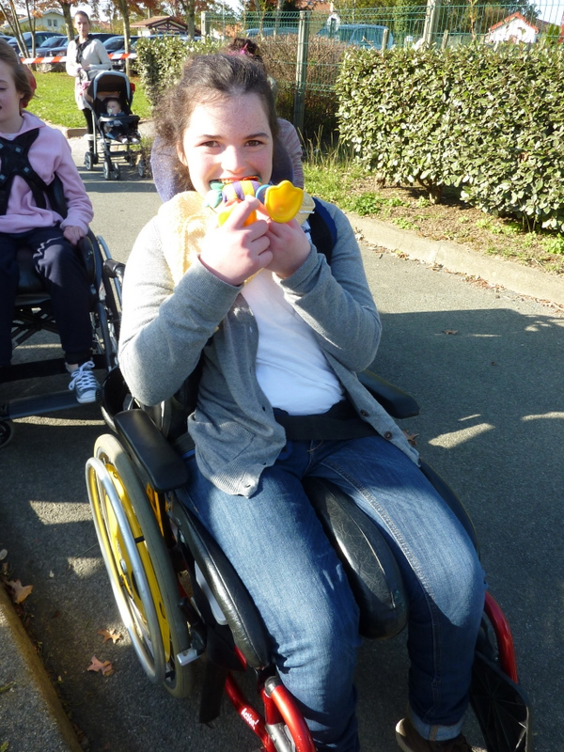
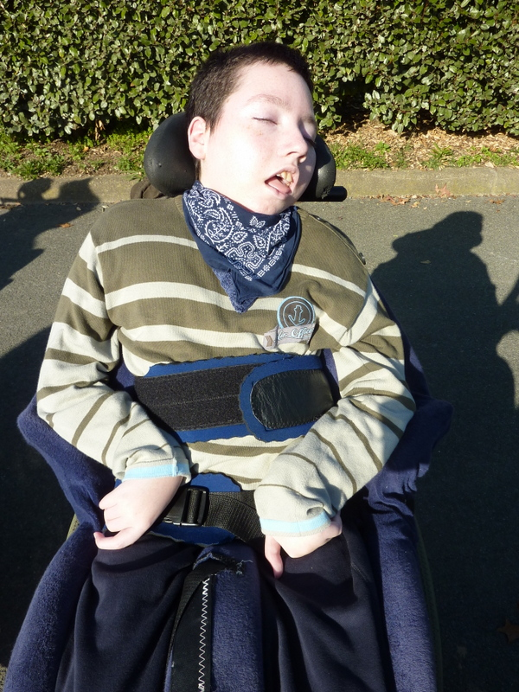
Sur les Joëlettes, Margot et Baptiste, pour leur première participation…

Slide 5
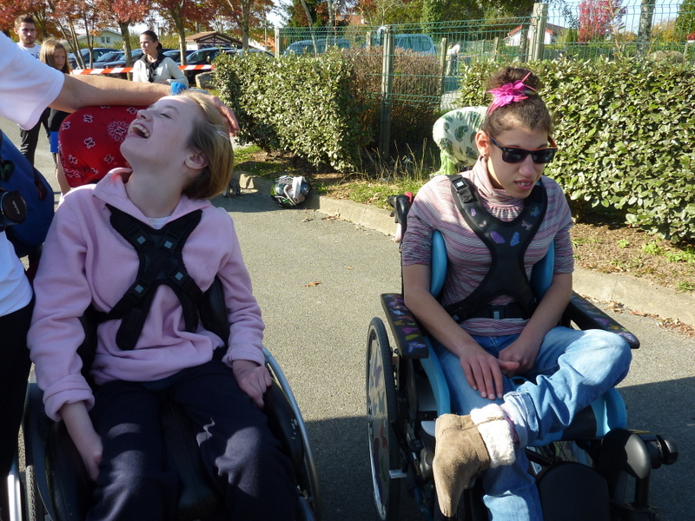
AVEC LE SOURIRE…
Louison et Hortense, déjà adeptes des courses pédestres !

Slide 6
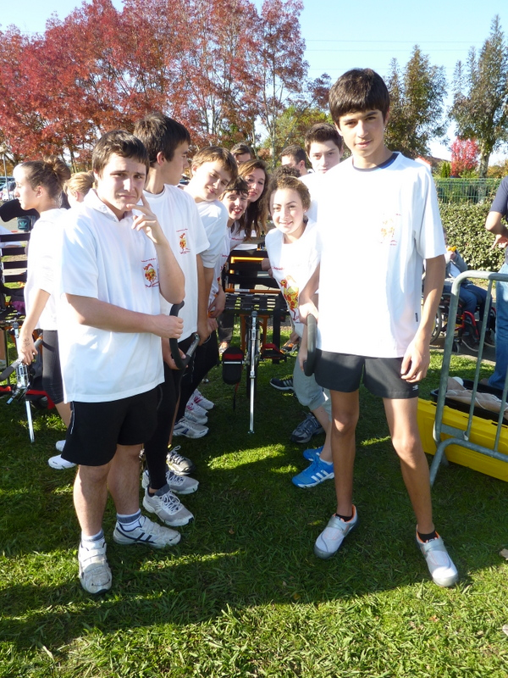
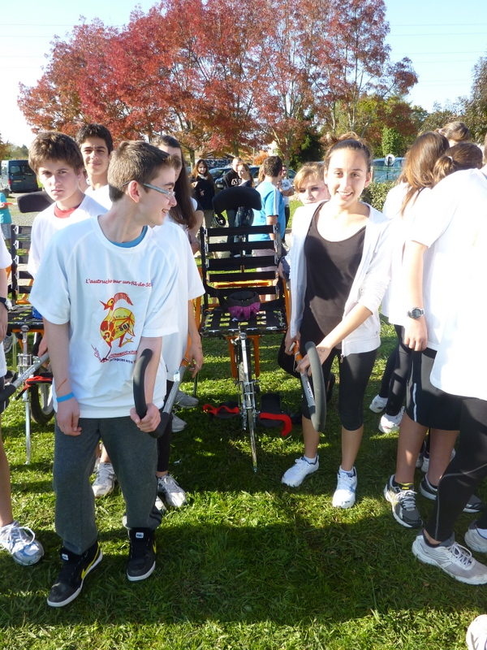
Les collégiens se préparent…

Slide 7
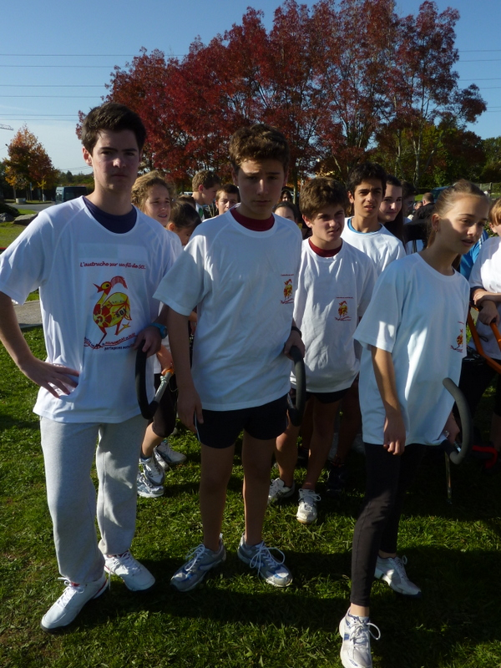
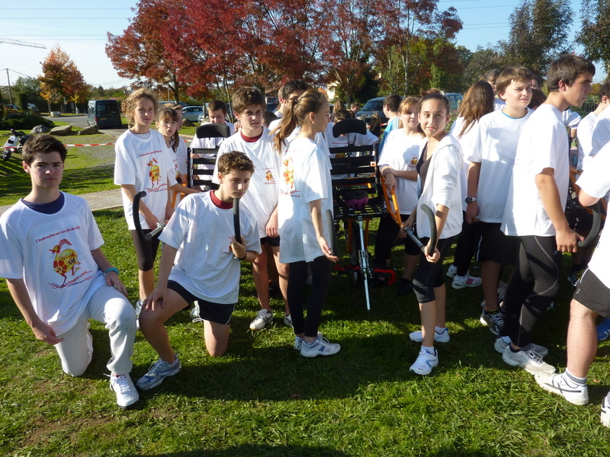
En arborant les T-shirts de l’Autruche sur un fil de SOI…

Slide 8
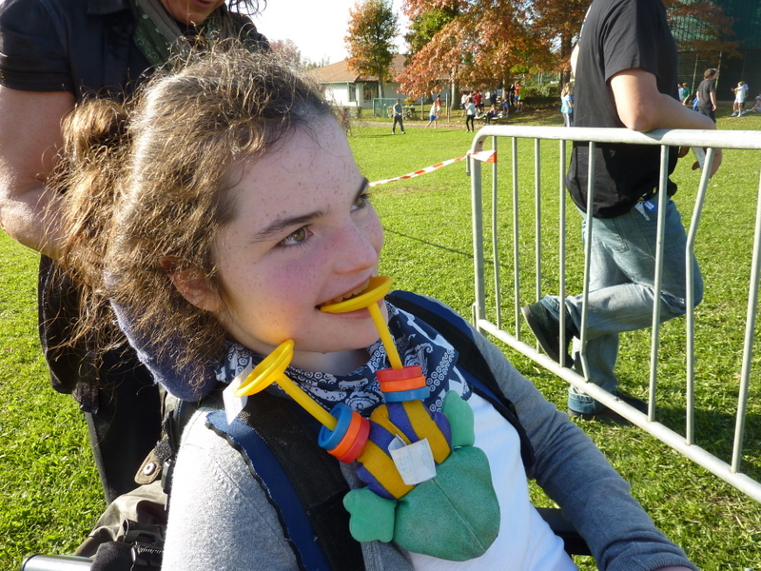
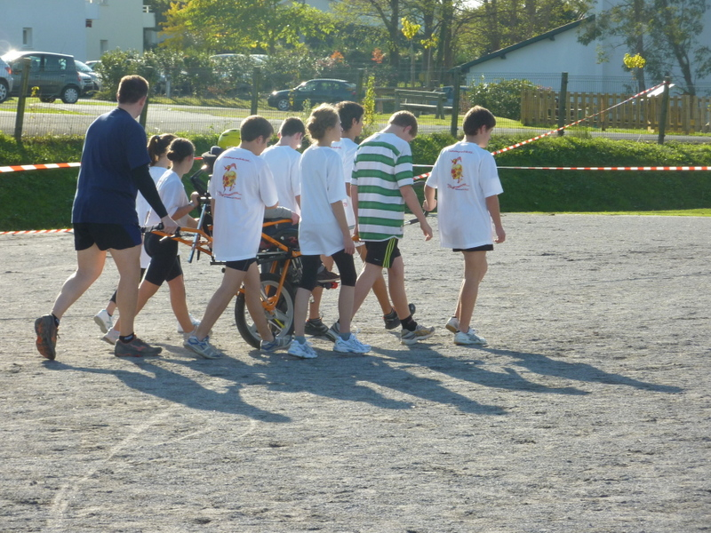
Margot et son équipe ouvrent la voie…

Slide 9
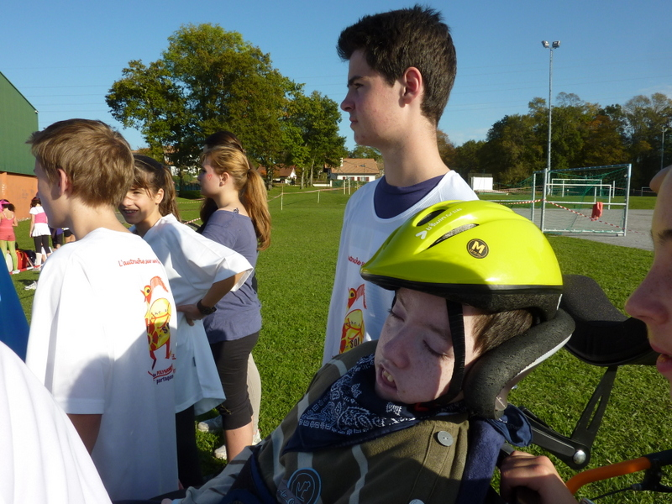
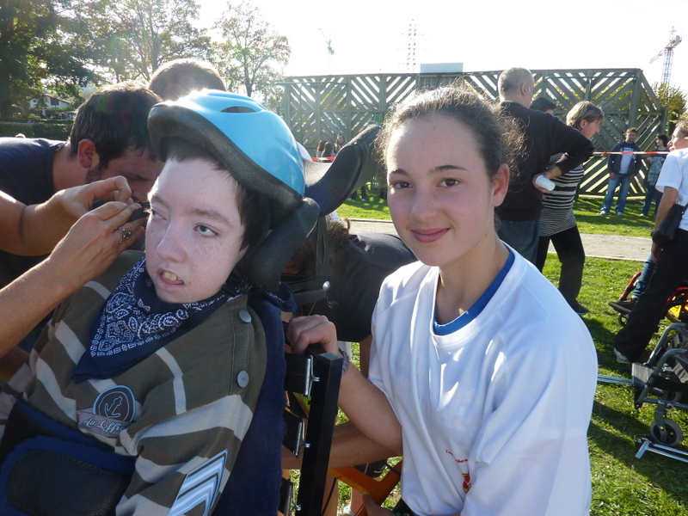
Les collégiens guident la Joëlette de Baptiste :

Slide 10
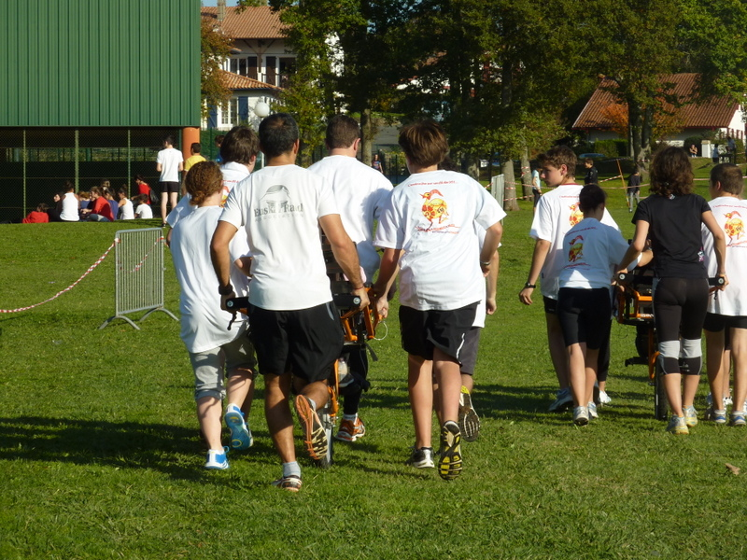
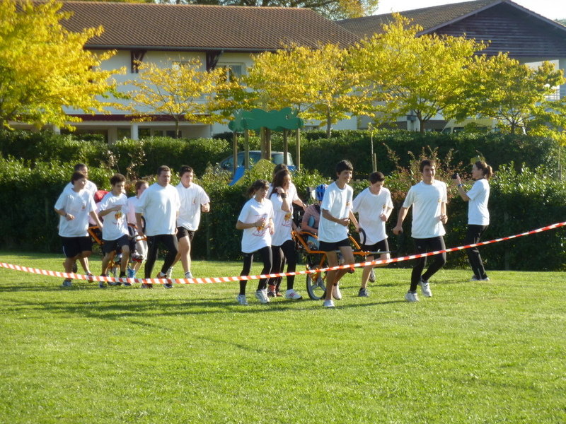
Les Joëlettes de Louison et Hortense suivent le mouvement !

Slide 11
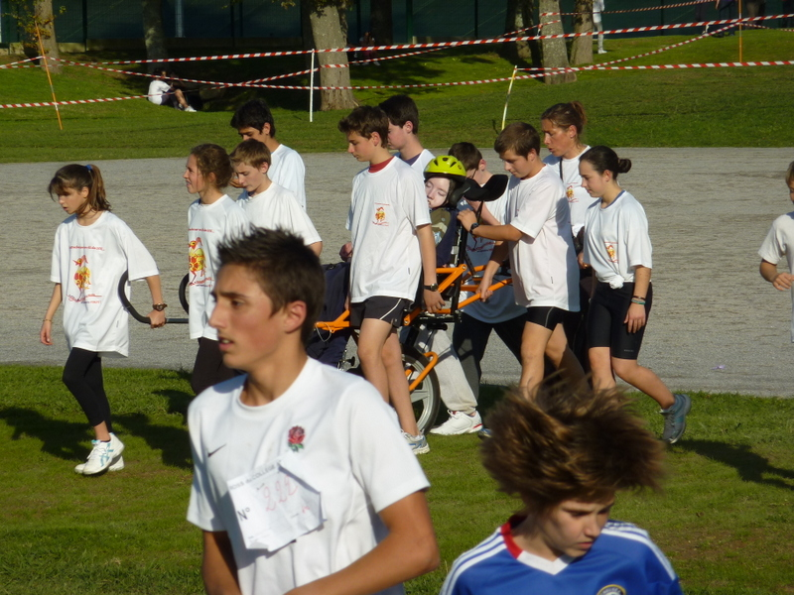
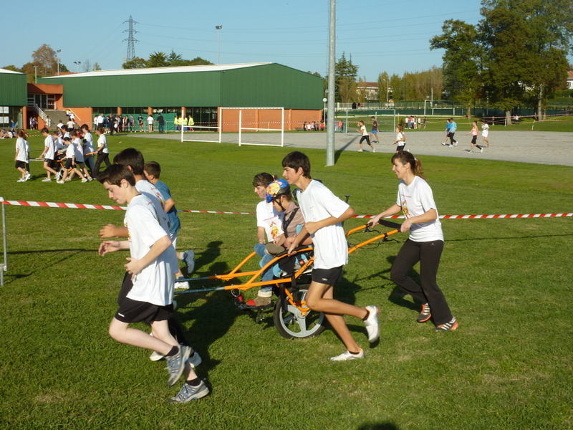
Et les élèves de 3ème A enchaînent les tours de Joëlette !

Slide 12
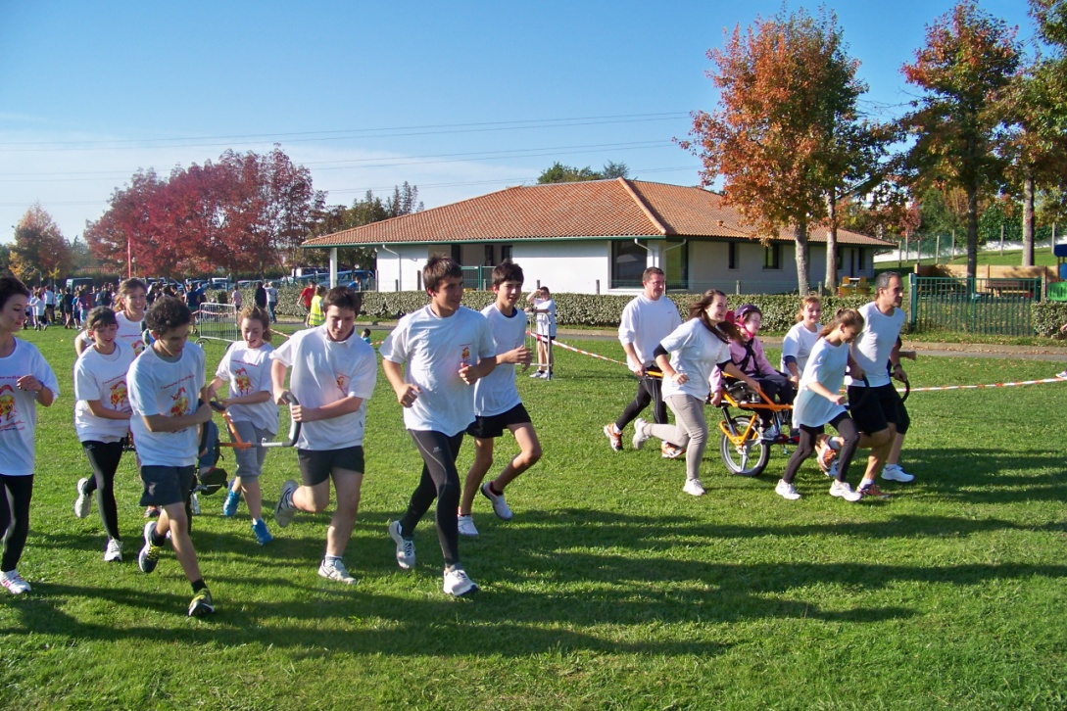
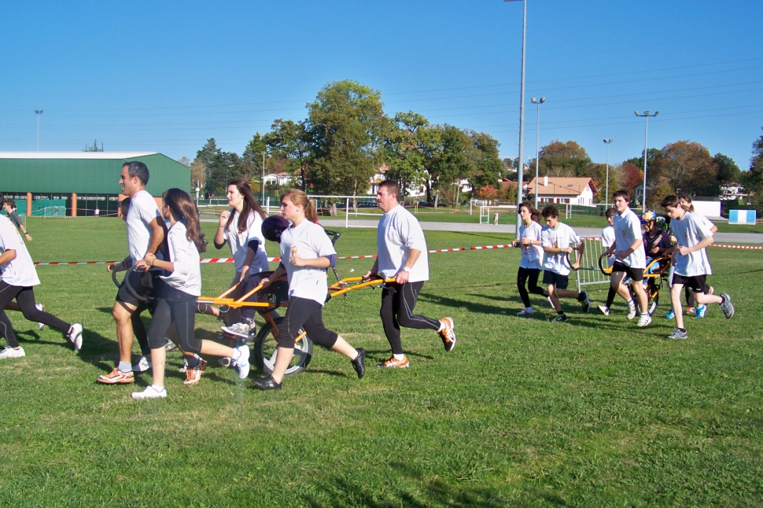
CROSS SOLIDAIRE !
sur lesquelles ont pris place Louison, Margot, Hortense et Baptiste.
La classe de 3ème A a formé trois équipes autour des Joëlettes …

Slide 13
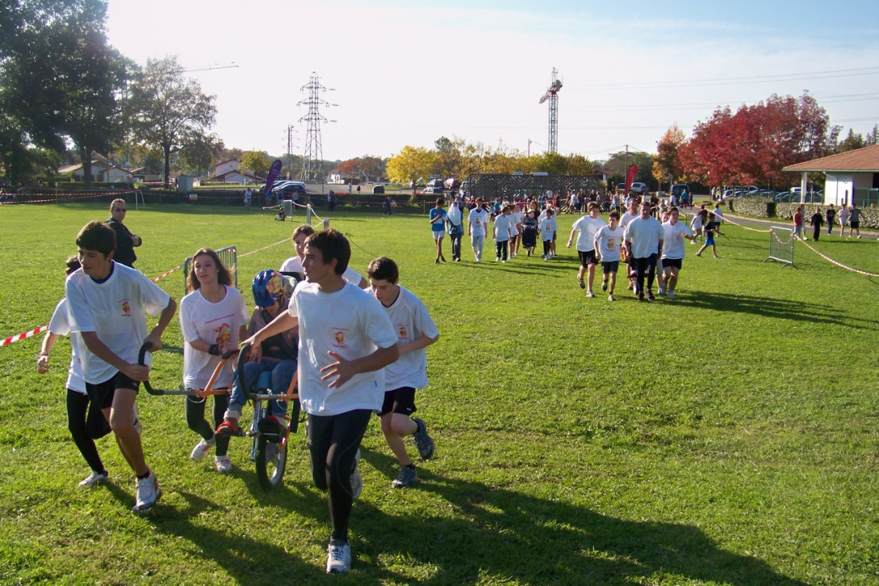
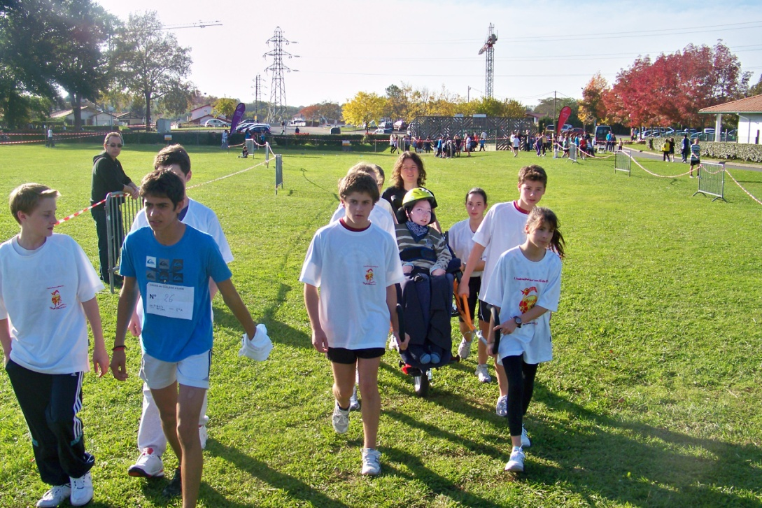
CROSS SOLIDAIRE !
HORTENSE
BAPTISTE

Slide 14
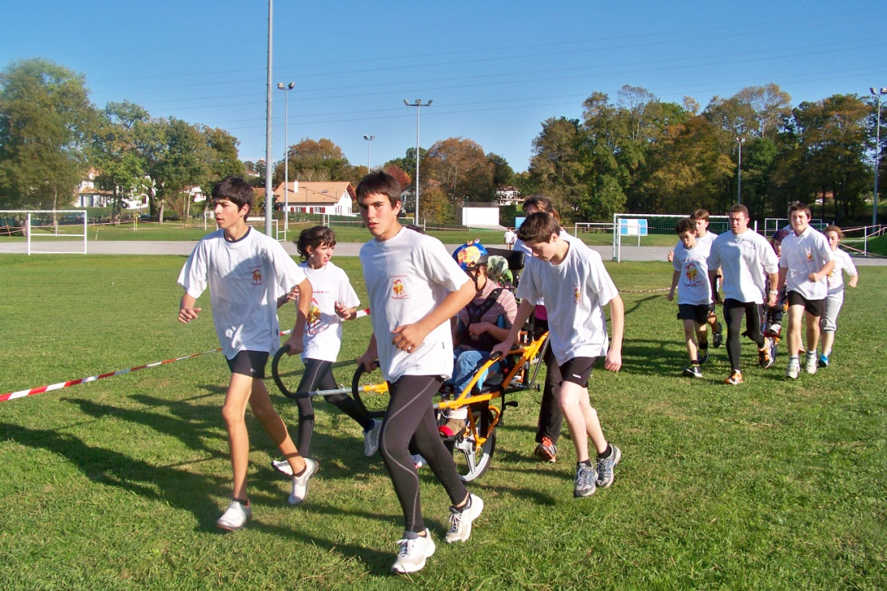
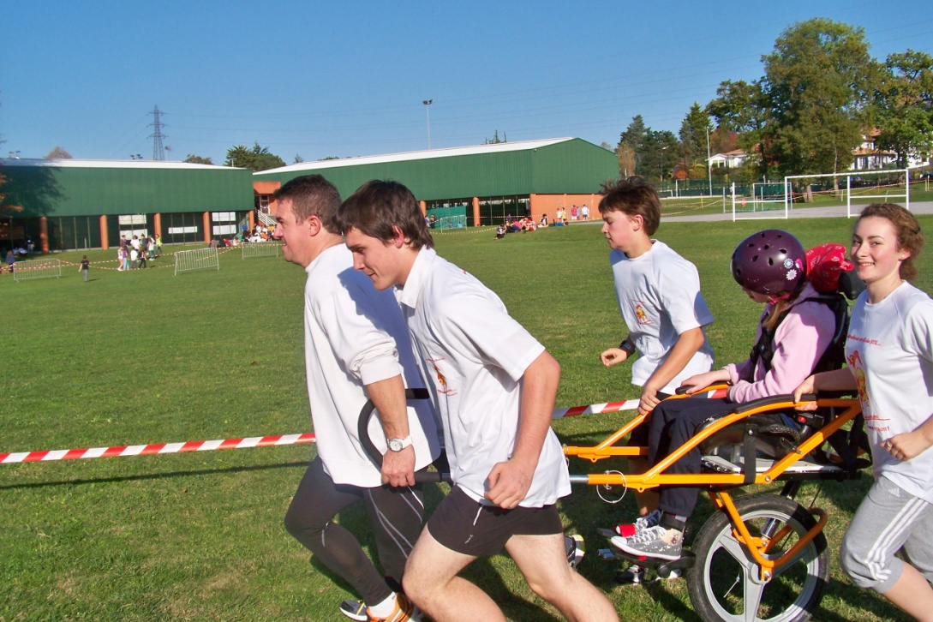
CROSS SOLIDAIRE !
HORTENSE
LOUISON

Slide 15
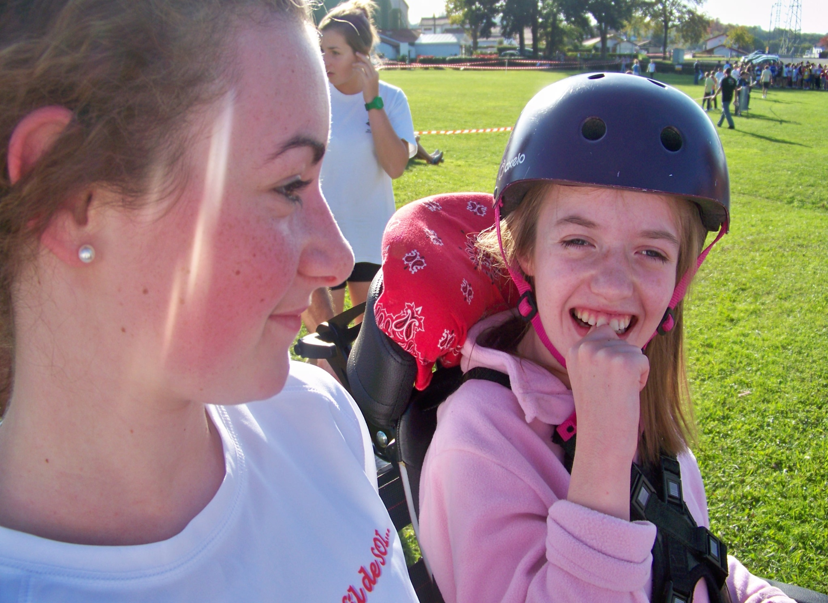
LOUISON ET SA CO-EQUIPIERE, RADIEUSES !

Slide 16
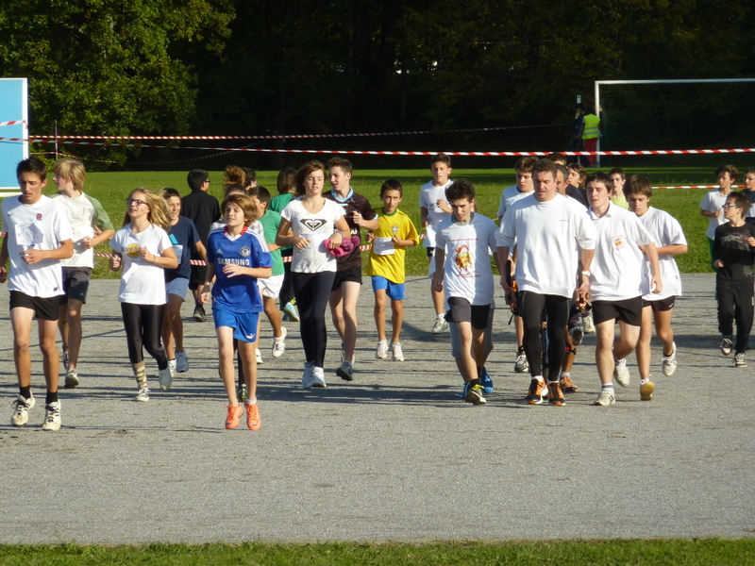
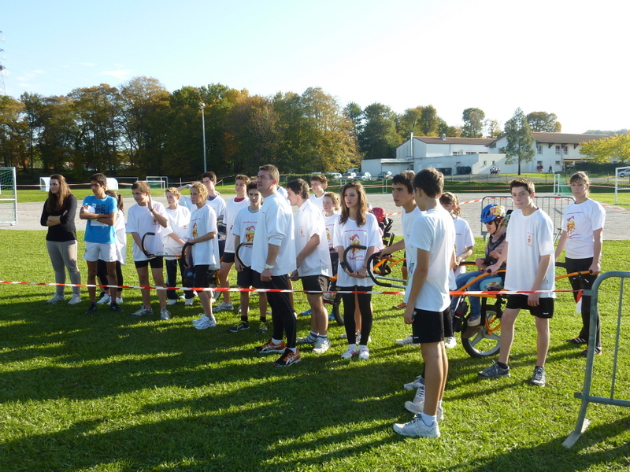
Avant la remise des récompenses…

Slide 17
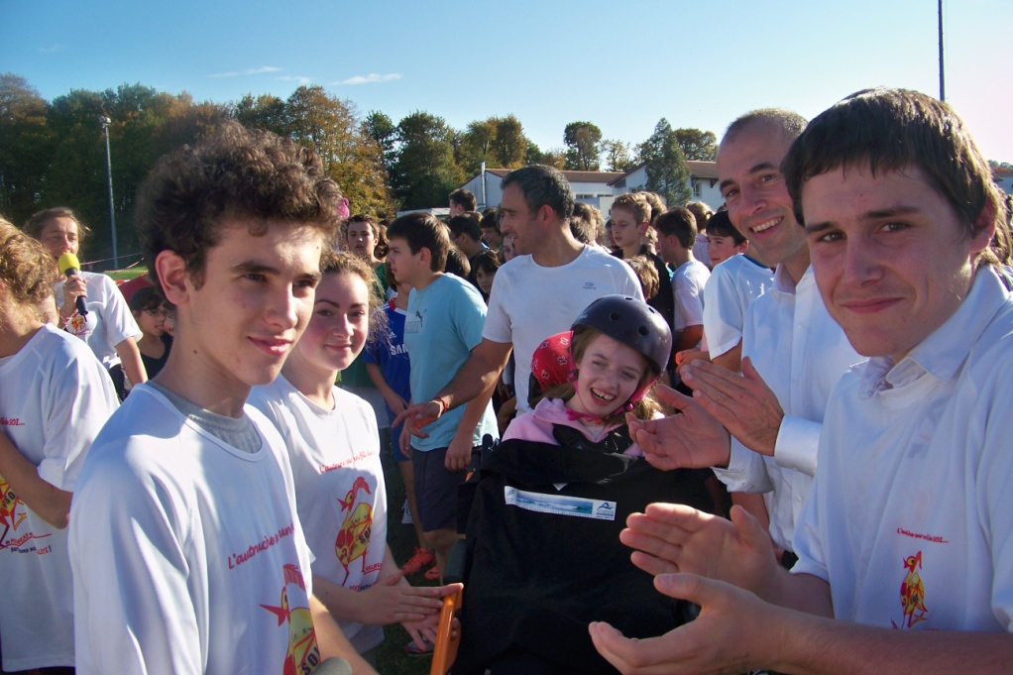
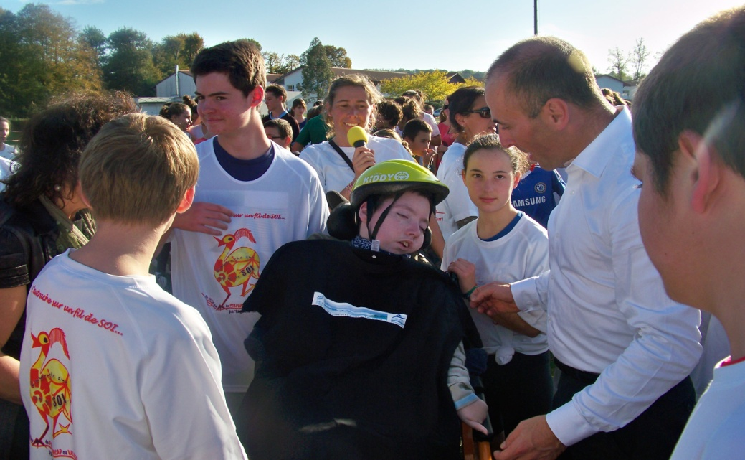
Monsieur GRIFFE, le Principal du Collège, remet un T-shirt à Louison et Baptiste.
REPARTIRONT AUSSI AVEC LE LEUR !
HORTENSE ET MARGOT

Slide 18
ET DEUX SEMAINES APRES LE CROSS, NOUVELLE SURPRISE…
POUR L’AUTRUCHE SUR UN FIL DE SOI…,
UNE JOLIE CAGNOTTE DE 118 EUROS !
MERCI A TOUS, élèves, professeurs, personnel du collège et parents !

Slide 19
Nous tenons à remercier :
Les élèves de 3ème A,
Leur professeur d’EPS, Madame Adeline PACARY,
Monsieur GRIFFE, le Principal du Collège Aturri,
Les jeunes du Groupe Eveil,
Les éducateurs du Centre Hérauritz,
Et tous les adultes bénévoles qui nous ont aidés à tracter les Joëlettes, aux côtés des collégiens !

Slide 20

L’AUTRUCHE SUR UN FIL DE SOI… vous donne rendez-vous aux beaux jours, pour une randonnée en Joëlette, sur les sentiers de St-Pierre-d’Irube !
AVIS AUX AMATEURS, collégiens, parents, professeurs… MERCI à tous et à bientôt !

